Slide 1

Introducere – senzorul Gyro și Drift-ul
By Sanjay and Arvind Seshan

Slide 2
Obiectivele lecției
Învățăm ce face senzorul Gyro
Învățăm care sunt cele mai comune probleme utilizând senzorul Gyro (drift și lag)
Învățăm ce este “drift-ul”
Învățăm să corectăm ,,drift-ul’’ cu tehnica de ,,calibrare’’ a senzorului Gyro
Învățăm cum generațiile mai noi sau mai vechi de senzori Gyro afectează procesul de calibrare.
Cerințe:
Fire de date, LOOOP-uri, Block-uri logice & de comparație

Slide 3
Ce este un senzor Gyro?
Senzorul Gyro detectează mișcarea de rotație.
Senzorul măsoară rata de rotație în grade/secunde (rata).
Poate evalua unghiul de rotație și de aceea poate măsura cât de mult a întors robotul (unghiul).
Acuratețea senzorului este ±3 grade la o întoarcere de 90 de grade.

Slide 4
Problemele senzorului Gyro
Sunt 2 probleme comune ale senzorului Gyro – drift-ul și lag-ul
Drift-ul – citirile continuă să se schimbe chiar dacă robotul stă nemișcat
Lag-ul – citirile sunt întârziate.
În această lecție, ne focusăm pe prima problemă: drift-ul.
Vom acoperi ,,lag-ul’’ în lecția Gyro Turn
Soluția pentru drift: calibrarea Gyro
Sursa problemei ,,drift-ul’’ este aceea că senzorul Gyro trebuie ,,să învețe” ce înseamnă nemișcat.
Pentru senzorul de culoare, trebuie să ,,înveți’’ robotul ce este negru și alb
Pentru senzorul tău Gyro, trebuie să calibrezi senzorul ca să înțeleagă ce înseamnă “nemișcat”

Slide 5
Calibrarea senzorului Gyro pentru a rezolva ,,drift-ul ‘’
Senzorul de Gyro se auto-calibrează când este deschis robotul sau atunci când introducem cablu de la senzorul de Gyro în port. Dacă robotul se mișcă în timpul calibrării, Gyro ,,învață” o valoare greșită pentru ,,nemișcat” – iar aceasta cauzează ,,drift-ul”!
Din păcate, nu există block de calibrare a Gyro. Sunt câteva moduri însă de a face senzorul să se recalibreze.

Slide 6
Termeni pe care trebuie să-i cunoști
Resetare: Valoarea curentă a unghiului senzorului Gyro este setat la “0”. Aceasta este ceea ce block-ul Gyro cu modul “reset” face.
Calibrare: Gyro calibrează ceea ce consideră a fi ,,nemișcat”. Aceasta setează rata curentă a senzorului Gyro și unghiul la 0. Aceasta apare tipic atunci când gyro este conectat.
Unele persoane se referă la calibrare ca la o ,,resetare dificilă”. Vom numi asta calibrare pentru a reduce gradul de confuzie.

Slide 7
Diferite generații de senzori Gyro
Am descoperit că există 2 generații diferite de senzori gyro, senzorii realizați înainte de 2013 și senzorii produși după.
Am realizat teste extinse pe ambele tipuri de senzori cu ajutorul extins al comunității de MINDSTORMS și am descoperit că a existat o schimbare de hardware între 2013 și 2014.
Ca rezultat, cele mai comune tehnici de calibrare a senzorului gyro găsite nu funcționează pe toți senzorii gyro. Fii atent la utilizarea oricărui cod găsit online pentru că se poate ca acesta să nu funcționeze cu senzorii mai noi de gyro.

Slide 8
Moduri de încredere de calibrare a Gyro
Soluția hardware
Soluția software
Dacă citești portul la care este conectat senzorul Gyro, ca un senzor infraroșu și apoi îl recitesc ca un senzor de Gyro se pare că aceasta forțează o recalibrare a senzorului.
Această soluție funcționează în mod eficient pentru fiecare generație de senzori.
Deconectează și reconectează senzorul Gyro în timp ce te asiguri că robotul rămâne nemișcat.
Dar, aceste tehnici cer acces la porturile EV3 și ești predispus eșecului din moment ce poți mișca robotul la conectarea și deconectarea firelor.
EV3Lessons.com provides Gyro Drift Test code for EV3-G.

Slide 9
Considerații importante pentru succes
Ține robotul nemișcat când calibrezi senzorul Gyro.
Nu trebuie să faci asta de fiecare dată când ai nevoie să citești senzorul Gyro.
Ar trebui să calibrezi senzorul de Gyro într-un program separat și să-l rulezi o singură dată înainte de a rula codul tău.

Slide 10
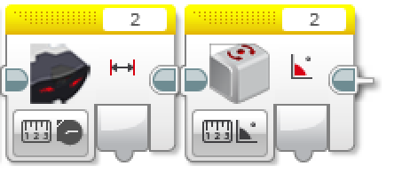
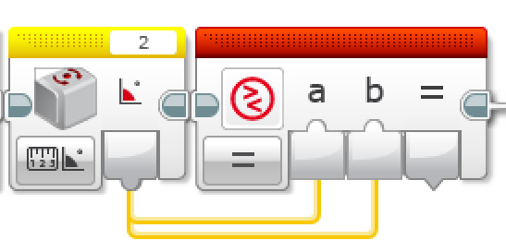
COMPONENTE CHEIE ALE CODULUI
Citirea portului senzorului Gyro ca senzor infraroșu și apoi recitirea acestuia din nou ca senzor gyro va realiza resetarea senzorului gyro.
În timp ce se resetează, senzorul Gyro va returna o valoare specială numită ,,Not a Number’’(NAN).
Comparația dintre a și b ne confirmă dacă citirea este un număr valid, asta ne asigură că am reușit o calibrare completă. Dacă citirea este un ,,Not a Number ‘’(NAN), răspunsul returnat ar trebui să fie ,,FALSE’’ – calibrare nereușită.

Slide 11
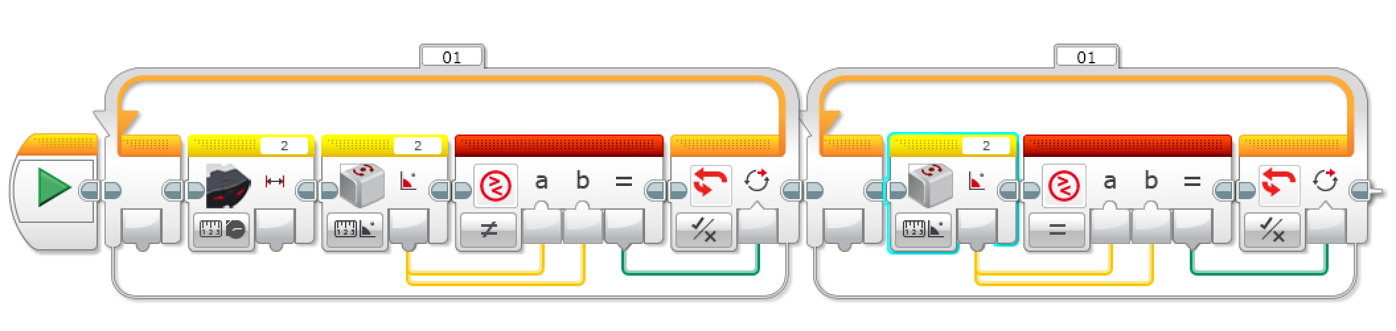
Codul de calibrare a Senzorului Gyro
Acest cod de calibrare va funcționa pentru toți senzorii Gyro (indiferent de ce an au fost produși)
Citește portul senzorul Gyro ca infraroșu și apoi din nou ca gyro pentru a obliga senzorul gyro să se reseteze.
Așteaptă până când senzorul Gyro citește ,,Not a Number (NAN)’’ pentru a te asigura că este resetat. NAN nu este egal cu NAN.
Așteaptă până când senzorul Gyro citește numere normale pentru a determina ca resetarea e completă.

Slide 12
Modurile Rata și Unghiul
Observă că în restul programului, ar trebui să folosești doar modul “angle” pentru senzorul Gyro. Utilizarea “rate” sau “rate & angle” va necesita moduri mai vechi de recalibrare a senzorului.
Dacă totuși doriți să utilizați aceste moduri pentru senzorul Gyro, vă recomandăm să utilizați doar block-ul modul ”Rate & Angle” în codul de calibrare și să folosești doar block-urile de ”Rate & Angle” în programul tău.

Slide 13
Ghid de discuții
Care sunt cele 2 probleme întâlnite când programăm cu senzorul Gyro?
Răspuns. Gryo drift și Gyro lag
Ce înseamnă Gyro drift?
Răspuns. Citirile Gyro continuă să se schimbe chiar și atunci când robotul este ,,nemișcat”.
Poți mișca robotul când calibrezi senzorul Gyro?
Răspuns. Nu!! Ține robotul ,,nemișcat’’.
Trebuie să calibrezi senzorul gyro înainte de fiecare mișcare?
Răspuns. Nu. O singură dată, înainte de rularea întregului program.

Slide 14
Credits
Această lecție de Mindstorms a fost realizată de Sanjay Seshan și Arvind Seshan.
Mai multe lecții sunt disponibile pe ev3lessons.com
Mulțumim Mr. Sam Last pentru raportarea acestei probleme.
Mulțumim lui David Lechner pentru investigarea și descoperirea modurilor ascunse a noului senzor.
Această lecție a fost tradusă în limba română de echipa de robotică FTC – ROSOPHIA #21455 RO20.
This work is licensed under a Creative Commons Attribution-NonCommercial-ShareAlike 4.0 International License.

